Slide 1
딱 맞춰조
박스 추천 및 적재 최적화 알고리즘 구축
이민혁
201520202
배주영
201421589
윤형배
201723224
김현용
201520219

Slide 2
INDEX
주제 선정 배경
프로세스 분석
기존 프로세스
개선 프로세스
프로세스 구축 및 구현
데이터 수집 및 DB구축
Barcode 인식
박스 크기 추천
상품 적재 최적화
의의 및 결론

Slide 3
주제 선정 배경

Slide 4
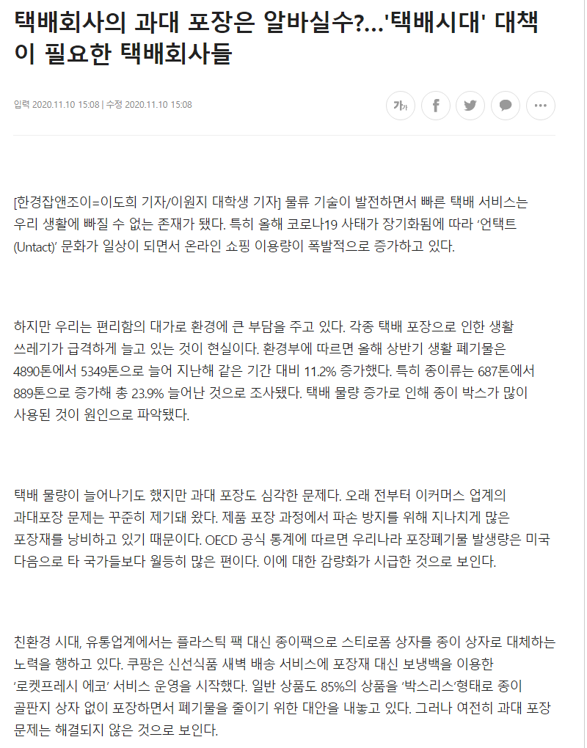
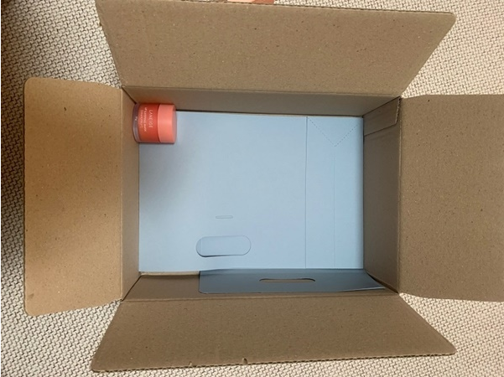
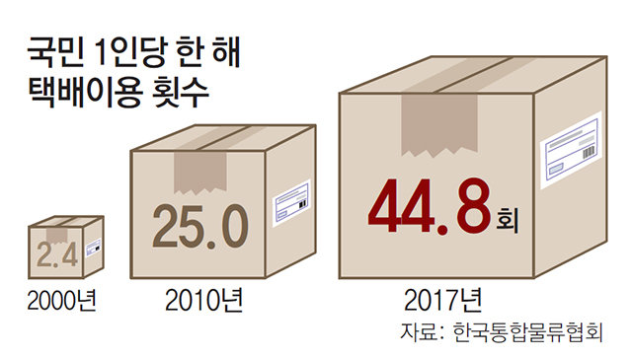
주제 선정 배경
Notes:
https://magazine.hankyung.com/job-joy/article/202012087100b
https://www.donga.com/news/article/all/20180405/89466997/1

Slide 5
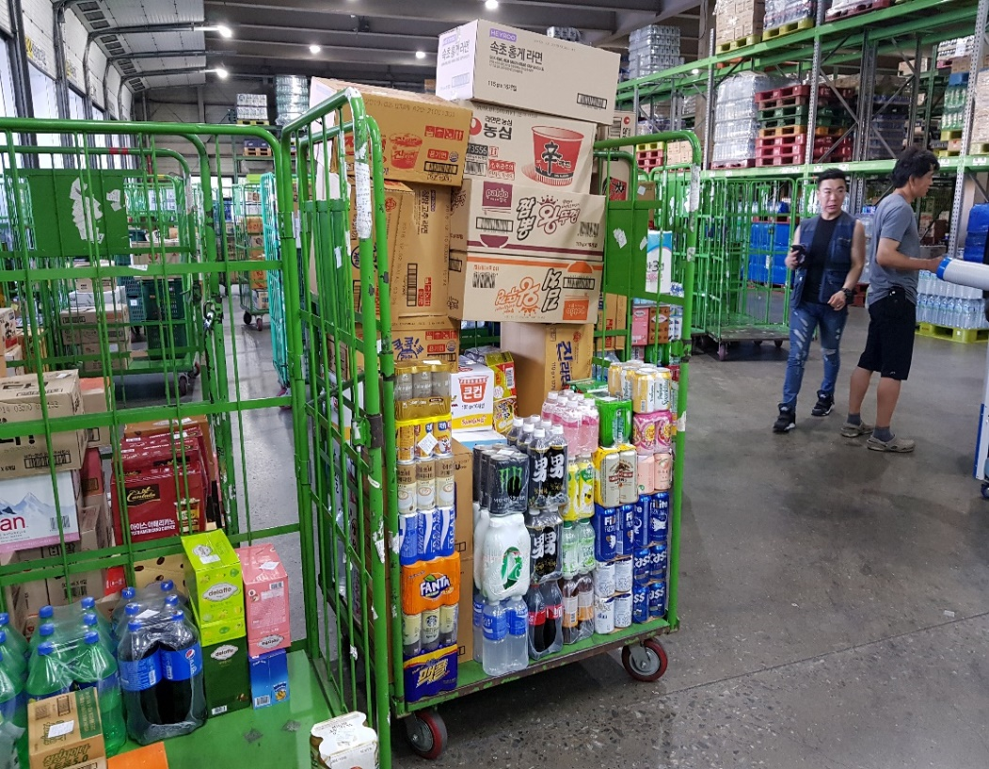
주제 선정 배경
고객 주문 정보와 피킹된
상품 정보가 일치 하는지
작업자가 일일이 검수
오출 가능성 존재
비효율적 인력운용
낮은 생산성

Slide 6
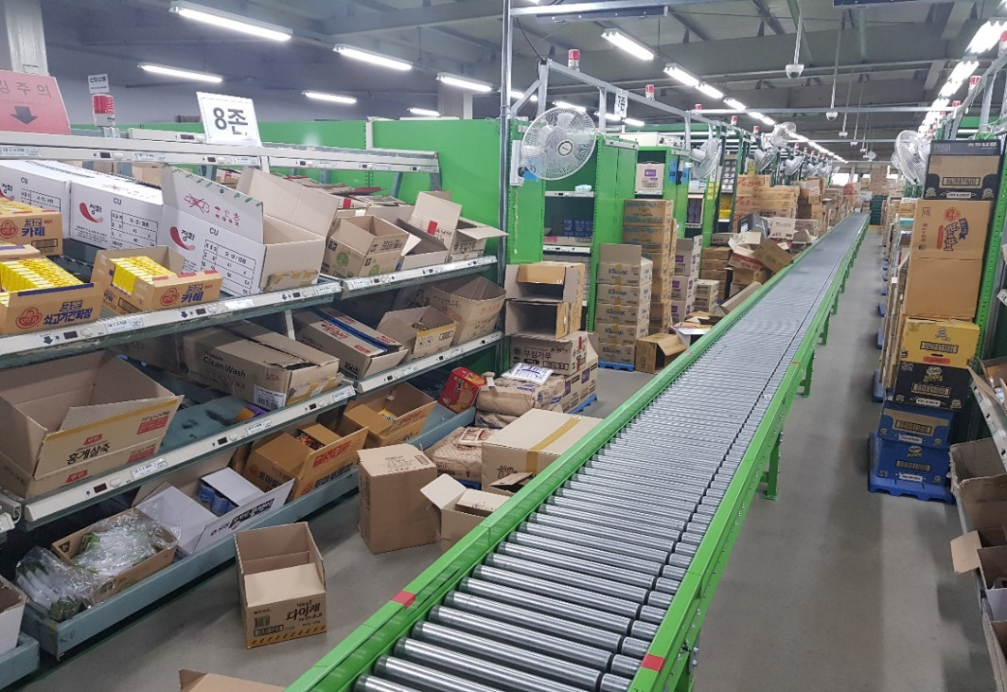
주제 선정 배경
작업자의 판단에 따라
임의로 박스 크기 선택 후
상품을 적재
적재 시간 증가
박스 선택 오류 가능성
낮은 생산성

Slide 7
프로세스 분석
기존 프로세스
개선 프로세스

Slide 8




프로세스 분석 (기존 프로세스)
고객 주문
상품 피킹
작업자 상품 검수
박스 선택 및 적재

Slide 9



프로세스 분석 (개선 프로세스)
고객 주문
상품 피킹
Barcode 인식
최적화된 크기의 박스 추천
최적화된 상품 적재 방식 추천

Slide 10
프로세스 구축 및 구현
데이터 수집 및 DB구축
Barcode 인식
박스 크기 추천
상품 적재 최적화

Slide 11
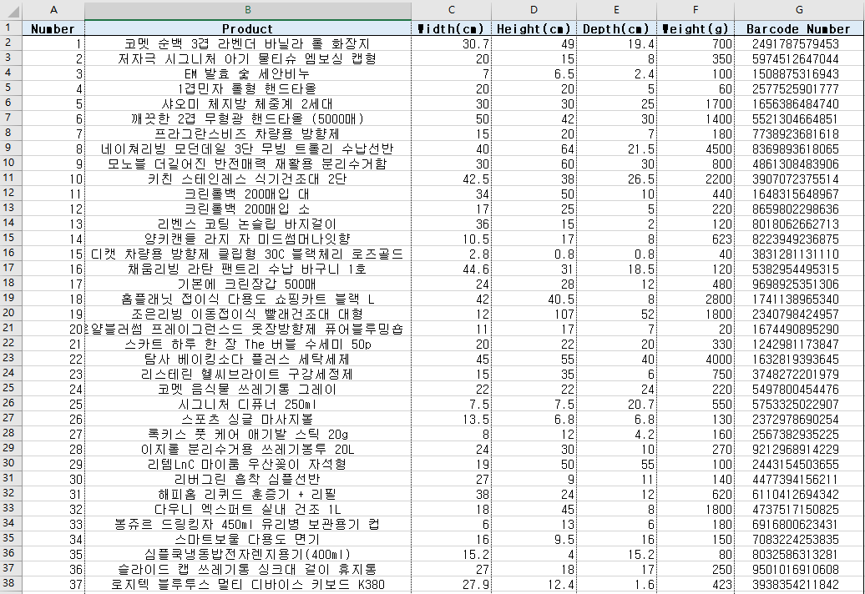




데이터 수집 및 DB 구축

Slide 12



데이터 수집 및 DB 구축
상품 데이터 수집
측정
데이터 베이스 구축
물건의 가로, 세로, 높이 등
데이터
베이스
제품별 Barcode
고객 주문 정보

Slide 13
프로세스 구현 (Barcode 인식)
알고리즘
고객의 주문 내용 데이터 수신
데이터 베이스 바코드 정보 확인
제품 바코드 인식
주문 내용 데이터 일치 확인

Slide 14
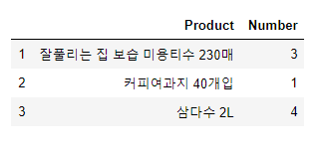
프로세스 구현 (Barcode 인식)
고객의 주문 내용 데이터 수신
주문 내용 데이터 : 제품명과 주문 개수

Slide 15
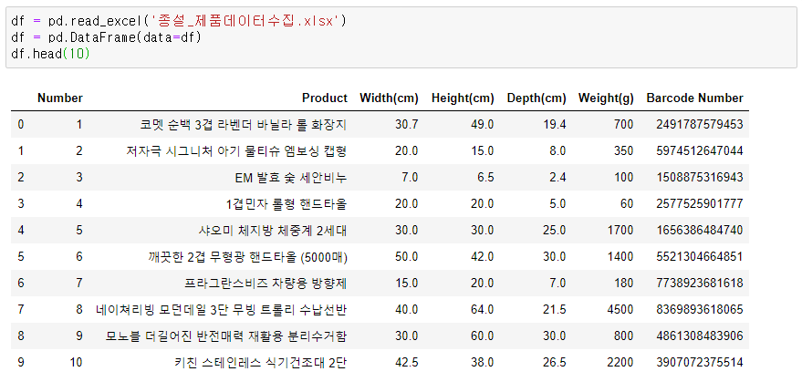
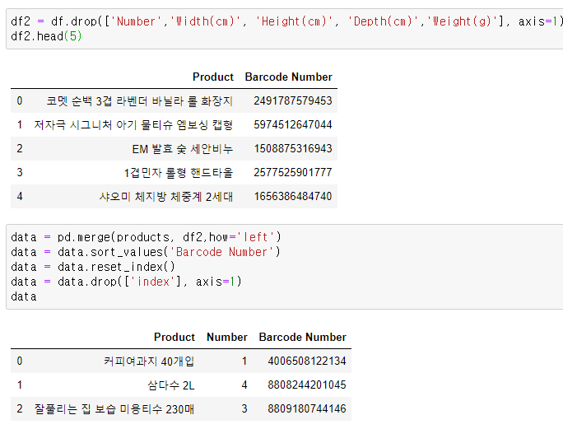
프로세스 구현 (Barcode 인식)
데이터 베이스 Barcode 정보 확인
제품 데이터 베이스
주문 내용 데이터에 바코드 정보 추가

Slide 16
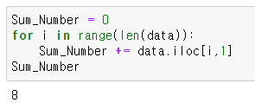
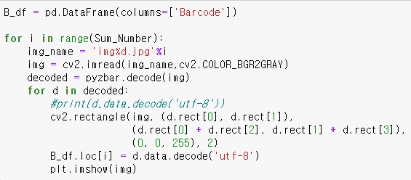
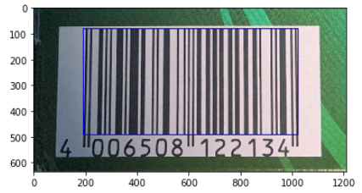
프로세스 구현 (Barcode 인식)
제품 바코드 인식
주문 제품의 개수 파악
제품 바코드 인식

Slide 17
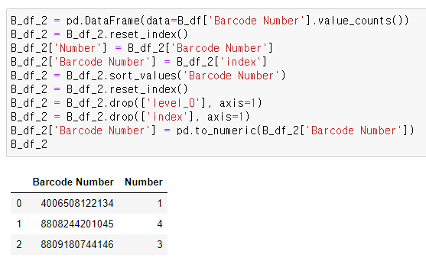
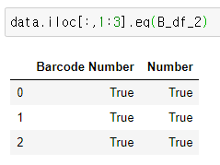
프로세스 구현 (Barcode 인식)
주문 내용 데이터 일치 확인
인식된 정보 데이터 프레임 구축
주문 내용 데이터 일치 확인

Slide 18

프로세스 구현 (박스 크기 추천)
상자 A
상자 B
상자 C
상자 D
Box_List = [[22, 19, 9],[27,18,15],[32,25,10],[34,25,21],[41,31,28],[48,38,34]]

Slide 19
프로세스 구현 (박스 크기 추천)
…
>
상자 A의 부피
N개의 물품의 부피 합
True
>
상자의 가로, 세로, 높이
물품들의 가로, 세로, 높이

Slide 20
프로세스 구현 (박스 크기 추천)
…
>
상자 A의 부피
False
N개의 물품의 부피 합
…
>
상자 B의 부피
N개의 물품의 부피 합

Slide 21
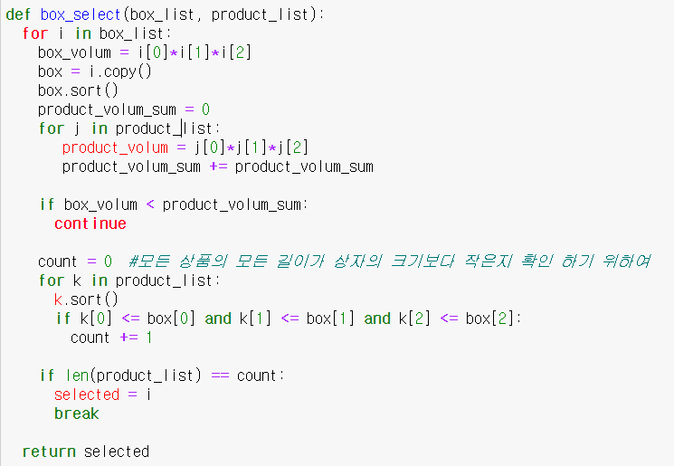
프로세스 구현 (박스 크기 추천)
상자의 부피와
물품의 부피 합 비교
상자의 가로,세로,높이와
물품의 가로,세로,높이 비교
선택된 상자 정보값 리턴

Slide 22
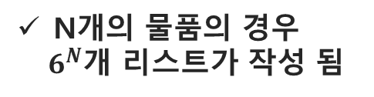
프로세스 구현 (상품 적재 최적화)
물건 회전 리스트
c
b
b
a
a
b
b
c
한 물품당 6개의 경우의 수
c
a
N개의 물품의 경우
$6^{N}$개 리스트가 작성 됨
c
a

Slide 23
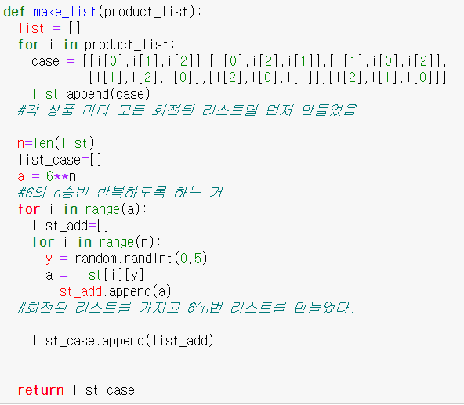

프로세스 구현 (상품 적재 최적화)
각 상품 별로 회전된 리스트를 만든 과정
회전 리스트를 통해 $6^{N }$개의 경우의 수를 가진 리스트 작성
경우의 수 리스트 리턴

Slide 24

프로세스 구현 (상품 적재 최적화)
1${cm}^{3}인$ 정육면체가
10 x 5 x 8개가 나오게 됨
1cm
[[[0,0,0,0,0,0,0,0,0,0],
[0,0,0,0,0,0,0,0,0,0],
[0,0,0,0,0,0,0,0,0,0],
[0,0,0,0,0,0,0,0,0,0],
[0,0,0,0,0,0,0,0,0,0]]
.
.
.
[[0,0,0,0,0,0,0,0,0,0],
[0,0,0,0,0,0,0,0,0,0],
[0,0,0,0,0,0,0,0,0,0],
[0,0,0,0,0,0,0,0,0,0],
[0,0,0,0,0,0,0,0,0,0]]]
8cm
5cm
10cm
빈 공간: 0
채워진 공간: 1

Slide 25
프로세스 구현 (상품 적재 최적화)
2cm
1cm
3cm
[[[0,0,0,0,0,0,0,0,0,0],
[0,0,0,0,0,0,0,0,0,0],
[0,0,0,0,0,0,0,0,0,0],
[0,0,0,0,0,0,0,0,0,0],
[0,0,0,0,0,0,0,0,0,0]]
.
.
.
[[0,0,0,0,0,0,0,0,0,0],
[0,0,0,0,0,0,0,0,0,0],
[0,0,0,0,0,0,0,0,0,0],
[0,0,0,0,0,0,0,0,0,0],
[0,0,0,0,0,0,0,0,0,0]]]
8cm
5cm
10cm
빈 공간: 0
채워진 공간: 1

Slide 26
프로세스 구현 (상품 적재 최적화)
3cm
0,0,0 위치부터 되는지 확인해 봄
2cm
4cm
[[[1,1,1,0,0,0,0,0,0,0],
[0,0,0,0,0,0,0,0,0,0],
[0,0,0,0,0,0,0,0,0,0],
[0,0,0,0,0,0,0,0,0,0],
[0,0,0,0,0,0,0,0,0,0]]
.
.
.
[[0,0,0,0,0,0,0,0,0,0],
[0,0,0,0,0,0,0,0,0,0],
[0,0,0,0,0,0,0,0,0,0],
[0,0,0,0,0,0,0,0,0,0],
[0,0,0,0,0,0,0,0,0,0]]]
8cm
2cm
1cm
5cm
3cm
10cm
빈 공간: 0
채워진 공간: 1

Slide 27
프로세스 구현 (상품 적재 최적화)
3cm
한 칸씩 이동하며 확인!!
2cm
4cm
[[[1,1,1,0,0,0,0,0,0,0],
[0,0,0,0,0,0,0,0,0,0],
[0,0,0,0,0,0,0,0,0,0],
[0,0,0,0,0,0,0,0,0,0],
[0,0,0,0,0,0,0,0,0,0]]
.
.
.
[[0,0,0,0,0,0,0,0,0,0],
[0,0,0,0,0,0,0,0,0,0],
[0,0,0,0,0,0,0,0,0,0],
[0,0,0,0,0,0,0,0,0,0],
[0,0,0,0,0,0,0,0,0,0]]]
8cm
2cm
1cm
5cm
3cm
10cm
빈 공간: 0
채워진 공간: 1

Slide 28
프로세스 구현 (상품 적재 최적화)
가능한 위치 발견 시 적재
이를 다양한 순서에 따라 적재함
3cm
2cm
4cm
[[[1,1,1,1,1,1,1,0,0,0],
[0,0,0,1,1,1,1,0,0,0],
[0,0,0,0,0,0,0,0,0,0],
[0,0,0,0,0,0,0,0,0,0],
[0,0,0,0,0,0,0,0,0,0]]
.
.
.
[[0,0,0,0,0,0,0,0,0,0],
[0,0,0,0,0,0,0,0,0,0],
[0,0,0,0,0,0,0,0,0,0],
[0,0,0,0,0,0,0,0,0,0],
[0,0,0,0,0,0,0,0,0,0]]]
8cm
2cm
1cm
5cm
3cm
10cm
빈 공간: 0
채워진 공간: 1

Slide 29
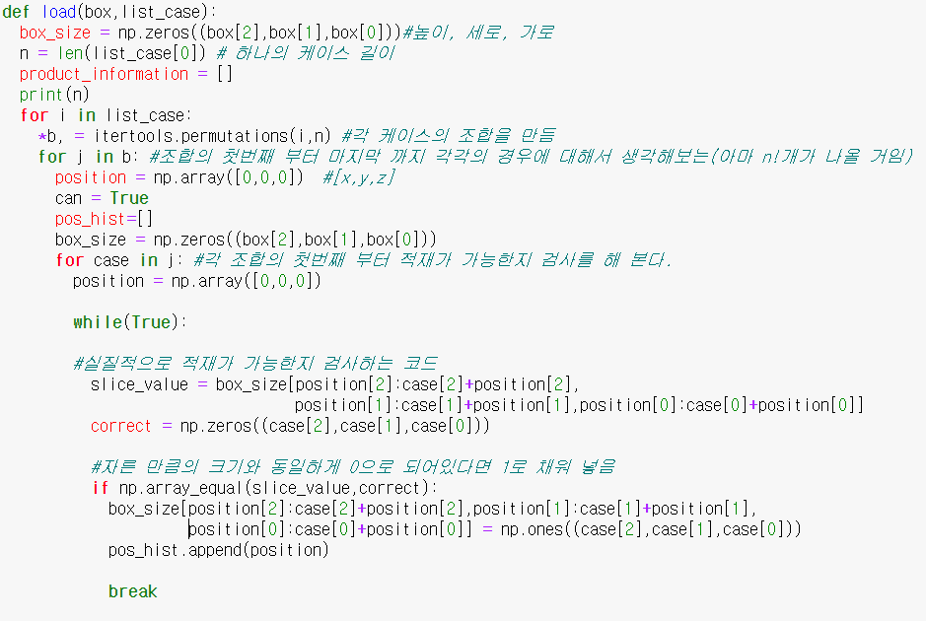
프로세스 구현 (상품 적재 최적화)
구현하는데 필요한
기본값 설정
적재가능 여부 검사

Slide 30
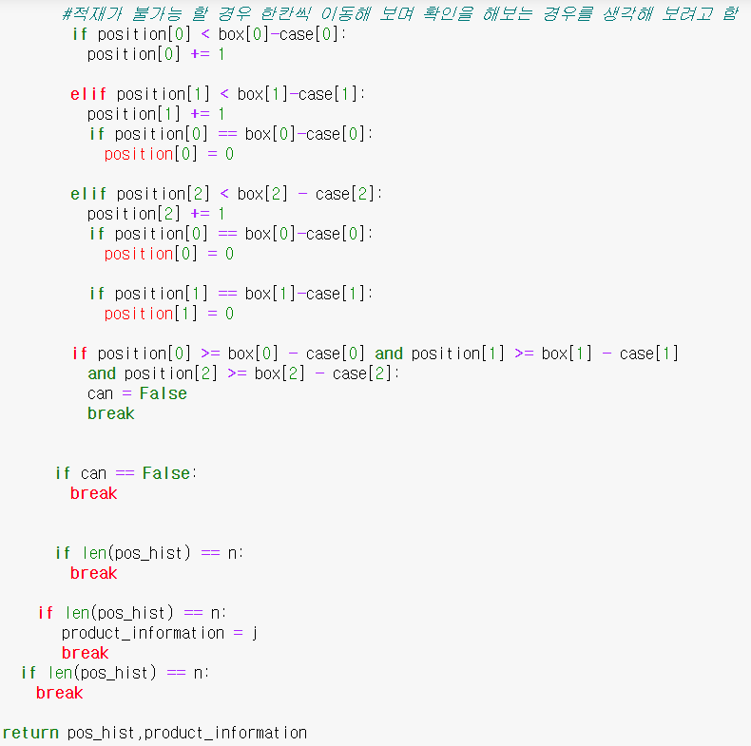
프로세스 구현 (상품 적재 최적화)
적재가 불가능할 경우
위치를 이동해 보며 확인하는 부분
적재 불가능 여부 판단
물품의 위치와 가로, 세로, 높이 정보 리턴

Slide 31
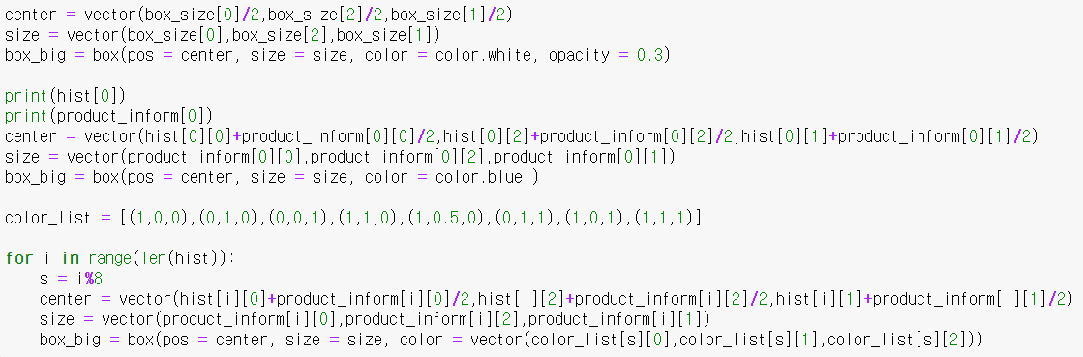
프로세스 구현 (상품 적재 최적화)
Vpython을 이용하여 시각화 하였음
상자 시각화
물품의 적재 상황 시각화

Slide 32
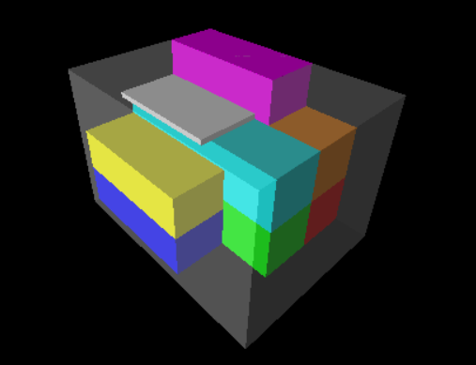
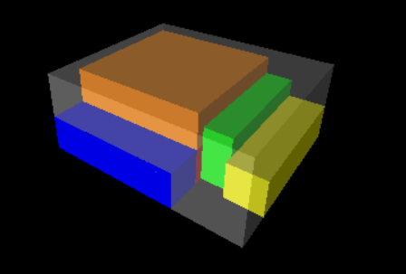
프로세스 구현 (상품 적재 최적화)
Box_size = [41, 31, 28]
product_list = [[35,10,10],[35,10,10],[35,10,10],[35,10,10]
[25,10,8],[25,10,8],[25,10,8],[22,12,1]]
Box_size = [22, 19, 9]
product_list = [[15,4,15],[6,14,3],[15,4,4],[15,4,4],[15,4,15]]

Slide 33
의의 및 결론

Slide 34
의의 및 결론
1
기술의 범용화 및 시스템화
물류 자동화의 단계가 매우 높은 일부 대기업의 유통 물류센터를 제외하고는 비용 및 시간의 이슈로 인해 아직까지 물류 자동화 시스템에 대한 구축 미흡
박스 선정, 상품 적재 및 검수의 과정이 작업자의 직관에 따라 결정되는 경우가 많은데, 본 시스템을 통해 상품 데이터 및 고객 주문정보만 있으면 누구나 쉽게 자동화 프로세스를 구축하고 빠르게 도입할 수 있음.
2
상품 적재 최적화를 통한 물류 효율화
코로나로 인해 E-COMMERCE의 급속한 성장으로 물류 자동화에 대한 중요도가 높아짐. 고객 주문 정보의 유입부터 최종 출하의 과정까지 일부 자동화 시스템을 구축함으로써 상품 적재를 최적화하고 물류 효율성 확보
상품 데이터베이스를 통해 시스템이 사전에 작업자에게 최적의 박스 크기 및 적재 방식을 추천해줌으로써 물류에서의 공간 효율 및 인력 운영 효율 증진

Slide 35
의의 및 결론
3
오출 방지를 통한 고객 서비스 개선
대부분의 유통 물류센터의 경우 작업자가 출고지시서와 실제 picking된 물품을 직접 육안으로 확인하며 검수의 과정을 거침. 숙련된 작업자임에도 불구하고 편의점 유통물류센터 기준 약 5-7% 사이의 오출 존재
카메라 센서를 통해 상품 바코드를 인식하고 이를 실제 고객 주문 정보와 대조함으로써 고객이 주문한 상품이 맞는지에 대한 검수의 과정을 시스템이 대체. 상품 출고 정확도 100% 달성 가능.
4
자원 소모 최소화 및 ESG 확보
공정 및 물류단계에서의 불필요한 자원 소모 최소화를 통해 상품의 원가경쟁력 확보 및 수익성 개선
ESG(Environmental, Social and Governance)가 글로벌 트렌드로 자리매김하면서 친환경 경영의 중요도가 높아짐. 최적의 자원 사용으로 녹색 물류를 실천하고 친환경 및 ESG 관련 긍정적 요소 확보

Slide 36
기타
역할 분담
주차 별 진행 내용

Slide 37
역할 분담
201520202
201421589
이민혁
Barcode 인식
배주영
자료 조사
최종 발표
상품 정보 수집 및 DB 구축
201723224
201520219
윤형배
최적 박스 추천
김현용
최적 박스 추천
적재 최적화
적재 최적화

Slide 38
주차 별 진행 내용
주 | 내용
1주차 | 주제 선정 및 필요 기술 탐색
2주차 | 현황 파악 및 프로세스 분석
3주차 | 상품 및 박스, 고객 정보 관련 데이터베이스 구축
4주차 | 상품 Barcode 인식 관련 알고리즘 구축
5주차 | 고객 주문 별 최적의 박스 추천 알고리즘 구축
6주차 | 상품 적재 최적화 알고리즘 구축
7주차 | 전체 시스템 연동성 확보, 오류 도출 및 개선
8주차 | 최종 결과물 구현 및 검증
9주차 | PPT 제작 및 최종 발표 준비

Slide 39
감사합니다

